Slide 1
电子技术基础
郑州轻工业大学
Zhengzhou University
of Light Industry

Slide 2
前言
1. 本课程的性质
2. 特点
3. 研究内容
4. 教学目标
5. 学习方法

Slide 3
前言
6. 成绩评定
实验： 20 %
平时： 10%
考试： 70 %
7. 教材

Slide 4
一些基本概念
在电子技术中，被传递、加工和处理的信号可以分为两大类：模拟信号和数字信号
模拟信号：在时间上和幅度上都是连续变化的信号，称为模拟信号，例如正弦波信号、心电信号等。
数字信号：在时间和幅度上均不连续的信号。

Slide 5
一些基本概念
模拟电路：工作信号为模拟信号的电子电路。
数字电路：工作信号为数字信号的电子电路。

Slide 6
第1章 半导体器件
内容主要有：
  半导体的导电性能
  PN结的形成及单向导电性
  半导体器件的结构、工作原理、工作特性、参数
半导体器件主要包括：
  半导体二极管（包括稳压管）
  三极管和场效应管

Slide 7
1 PN结
1. 半导体
⑴ 半导体的物理特性
物质根据其导电性能分为
  导体：导电能力良好的物质。
  绝缘体：导电能力很差的物质。
  半导体：是一种导电能力介于导体和绝缘体之 间的物质，如硅、锗、硒、及一些硫化物和氧化物。

Slide 8
⑴ 半导体的物理特性
半导体的导电能力具有独特的性质。
  ①温度升高时，纯净的半导体的导电能力显著增加；
  ②在纯净半导体材料中加入微量的“杂质”元素，它的电导率就会成千上万倍地增长；
  ③纯净的半导体受到光照时，导电能力明显提高。
半导体为什么具有以上的导电性质？

Slide 9
⑵半导体的晶体结构
原子的组成：
  带正电的原子核
  若干个围绕原子核运动的带负电的电子
  且整个原子呈电中性。
半导体器件的材料：
  硅（Silicon-Si）：四价元素，硅的原子序数是14，外层有4个电子。
  锗（Germanium-Ge）：也是四价元素，锗的原子序数是32，外层也是4个电子。

Slide 10
⑵半导体的晶体结构
简化原子结构模型如图简化形式。
惯性核
+4
价电子
硅和锗的简化原子模型

Slide 11
⑵半导体的晶体结构
单晶半导体结构特点
共价键:由相邻两个原子各拿出一个价电子组成价电子对所构成的联系。
图是晶体共价键结构的平面示意图。

Slide 12
⑵半导体的晶体结构
+4
+4
+4
+4
+4
+4
共价键
+4
+4
+4
晶体共价键结构平面示意图

Slide 13
2.半导体的导电原理
⑴本征半导体（Intrinsic Semiconductor）
  纯净的、结构完整的单晶半导体，称为本征半导体。
物质导电能力的大小取决于其中能参与导电的粒子—载流子的多少。

Slide 14
⑴ 本征半导体
本征半导体在绝对零度（T=0K相当于T=－273℃）时，相当于绝缘体。
在室温条件下，本征半导体便具有一定的导电能力。

Slide 15
⑴ 本征半导体
半导体中的载流子（指能导电的运动的粒子）
  自由电子
  空穴（Hole）
价电子挣脱共价键的束缚成为自由电子的同时，在原来的共价键位置上留下了一个空位，这个空位叫做空穴。
空穴带正电荷。

Slide 16
⑴ 本征半导体
在本征半导体中，激发出一个自由电子，同时便产生一个空穴。电子和空穴总是成对地产生，称为电子空穴对。
半导体中共价键分裂产生电子空穴对的过程叫做本征激发（Intrinsic Excitation）。
产生本征激发的条件：加热、光照及射线照射。
空穴是载流子吗？

Slide 17
⑴ 本征半导体
空穴的运动实质上是价电子填补空穴而形成的。
空穴和自由电子同时参加导电，是半导体的重要特点。
+4
+4
+4
B
自由电子
C
A
+4
+4
+4
空穴
共价键
+4
+4
+4
图4-1(b)晶体共价键结构平面示意图

Slide 18
⑴ 本征半导体
由于空穴带正电荷，且可以在原子间移动，因此，空穴是一种载流子。
半导体中有两种载流子：自由电子载流子（简称电子）和空穴载流子（简称空穴），它们均可在电场作用下形成电流。

Slide 19
⑴ 本征半导体
半导体由于热激发而不断产生电子空穴对，那么，电子空穴对是否会越来越多，电子和空穴浓度是否会越来越大呢？
实验表明，在一定的温度下，电子浓度和空穴浓度保持一个定值。
半导体中存在
  载流子的产生过程
  载流子的复合过程

Slide 20
综上所述：
(1)半导体中有两种载流子：自由电子和空穴，电子带负电，空穴带正电。
(2)本征半导体中，电子和空穴总是成对地产生，n_{i} = p_{i}。
(3)半导体中，同时存在载流子的产生和复合过程。

Slide 21
⑵ 杂质半导体
本征半导体的电导率很小，而且受温度和光照等条件影响甚大，不能直接用来制造半导体器件。
纯净的半导体中掺入微量元素，导电能力显著提高。
掺入的微量元素——“杂质”。
掺入了“杂质”的半导体称为“杂质”半导体。

Slide 22
⑵ 杂质半导体
常用的杂质元素
  三价的硼、铝、铟、镓
  五价的砷、磷、锑
通过控制掺入的杂质元素的种类和数量来制成各种各样的半导体器件。
杂质半导体分为：N型半导体和P型半导体。

Slide 23
① N型半导体
在本征半导体中加入微量的五价元素，可使半导体中自由电子浓度大为增加，形成N型半导体。
掺入的五价杂质原子占据晶格中某些硅（或锗）原子的位置。如图所示。

Slide 24


① N型半导体
掺入五价原子
+4
+4
+4
掺入五价原子占据Si原子位置
+4
+4
+4
共价键
在室温下就可以激发成自由电子
+4
+4
+4
N型半导体晶体结构示意图

Slide 25
① N型半导体
杂质半导体中仍有本征激发产生的少量电子空穴对。
自由电子的数目高，故导电能力显著提高。
把这种半导体称为N型半导体，其中的电子称为多数载流子（简称多子），空穴称为少数载流子（简称少子）。
在N型半导体中自由电子数等于正离子数（5价的杂质正离子）和空穴数之和，自由电子带负电，空穴和正离子带正电，整块半导体中正负电荷量相等，保持电中性。

Slide 26
② P型半导体
在本征半导体中加入微量的三价元素，可使半导体中的空穴浓度大为增加，形成P型半导体。
空位吸引邻近原子的价电子填充，从而留下一个空穴。
+4
+4
+4
在P型半导体中，空穴数等于负离子数与自由电子数之和，空穴带正电，负离子和自由电子带负电，整块半导体中正负电荷量相等，保持电中性。
A
+4
+3
+4
空位
共价键
图4-3 P型半导体晶体结构示意图
+4
+4
+4

Slide 27
综上所述：
(1)本征半导体中加入五价杂质元素，便形成N型半导体。N型半导体中，电子是多数载流子，空穴是少数载流子，此外还有不参加导电的正离子。
(2)本征半导体中加入三价杂质元素，便形成P型半导体。其中空穴是多数载流子，电子是少数载流子，此外还有不参加导电的负离子。
(3)杂质半导体中，多子浓度决定于杂质浓度，少子由本征激发产生，其浓度与温度有关。

Slide 28
⑶ 载流子的漂移运动和扩散运动
① 漂移运动（Drift Movement）
有电场力作用时，电子和空穴产生定向运动，称为漂移运动。
漂移运动产生的电流称为漂移电流。

Slide 29
② 扩散运动
由于浓度差而引起的定向运动称为扩散运动（Diffusion Movement），载流子扩散运动所形成的电流称为扩散电流。
扩散是由浓度差引起的，所以扩散电流的大小与载流子的浓度梯度成正比。

Slide 30
3. PN结的形成
PN结：
是指在P型半导体和N型半导体的交界处形成的空间电荷区。
PN结是构成多种半导体器件的基础。
二极管的核心是一个PN结；三极管中包含了两个PN结。

Slide 31
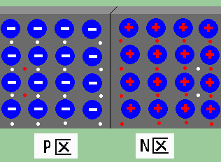
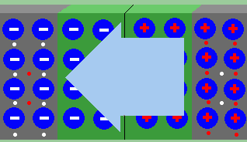
3. PN结的形成
浓度差引起载流子的扩散。
扩散的结果形成自建电场。
空间电荷区也称作
“耗尽区” “势垒区”

Slide 32
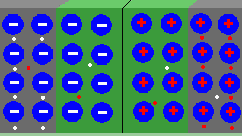

3. PN结的形成
自建电场阻止多子扩散，利于少子漂移。
动态平衡。
扩散=漂移
动画

Slide 33
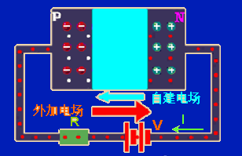
4.PN结的特性
⑴ PN结的单向导电性
①PN结外加正向电压
如图所示，电源的正极接P区，负极接N区，这种接法叫做PN结加正向电压或正向偏置。

Slide 34
① PN结外加正向电压
PN结外加正向电压时（P正、N负），空间电荷区变窄。
不大的正向电压，可产生相当大的正向电流。
外加电压的微小变化，扩散电流变化较大。

Slide 35
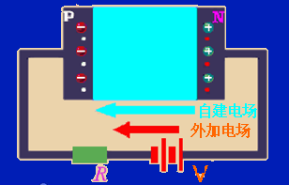
② PN结外加反向电压
如图所示，电源的正极接N区，负极接P区，这种接法叫做PN结加反向电压或反向偏置。

Slide 36
② PN结外加反向电压
流过PN结的电流主要是少子的漂移决定的，称为PN结的反向电流。
PN结的反向电流很小，而且与反向电压的大小基本无关。PN结表现为很大的电阻，称之截止。

Slide 37
② PN结外加反向电压
PN结加反向电压时，空间电荷区变宽，自建电场增强，多子的扩散电流近似为零。
反向电流很小，它由少数载流子形成，与少子浓度成正比。反向电流的大小与反向电压大小基本无关，称为反向饱和电流。
温度升高时，少子值迅速增大，所以PN结的反向电流受温度影响很大。

Slide 38
结论：
PN结的单向导电性： （重点）
PN结加正向电压产生大的正向电流， PN结导电。
PN结加反向电压产生很小的反向饱和电流，近似为零， PN结不导电。

Slide 39
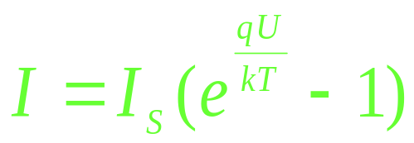
定量描绘PN结两端电压和流过PN结的电流的关系的曲线——PN结的伏安特性。
伏安特性方程为（了解）
外加电压
流过PN结的电流
绝对温度(K)
反向饱和电流
电子电荷量
q =1.6×10⁻¹⁹C
玻耳兹曼常数
k =1.38×10⁻²³J/K
自然对数的底

Slide 40
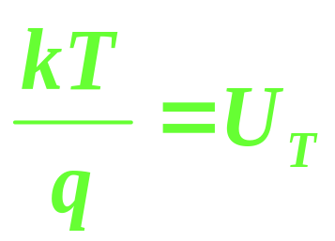
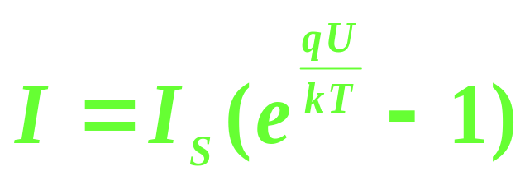
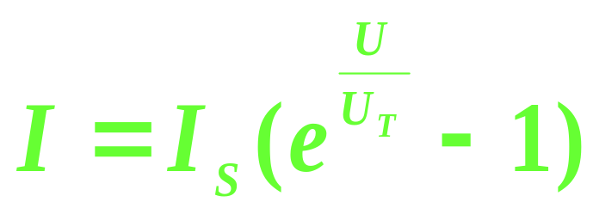
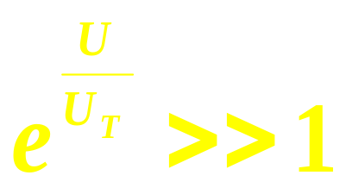
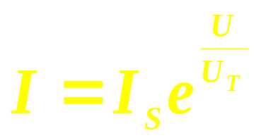
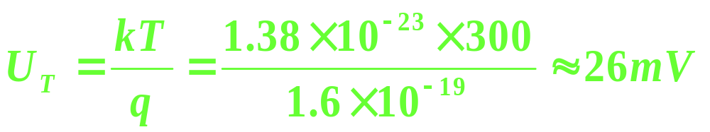
则
令
当U大于U_{T}数倍
即正向电流随正向电压的增加以指数规律迅速增大。

Slide 41

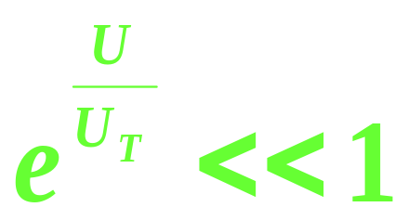
外加反向电压时，U为负值，当|U|比U_{T}大几倍时，
I≈I_{S}
即加反向电压时，PN结只流过很小的反向饱和电流。

Slide 42
PN结的伏安特性曲线（重点）
I（mA）
曲线OD段表示PN结正向偏置时的伏安特性，称为正向特性；
曲线OB段表示PN结反向偏置时的伏安特性，称为反向特性。
D
2
T=25℃
1.5
1
0.5
U（mV）
（V）
0
0.25
50
75
100
-I_{S}
B
(uA)

Slide 43
I（mA）
加大PN结的反向电压到某一值时，反向电流突然剧增，这种现象称为PN结击穿，发生击穿所需的电压称为击穿电压。
U_{BR}
0
U（V）
PN结反向击穿

